Slide 1
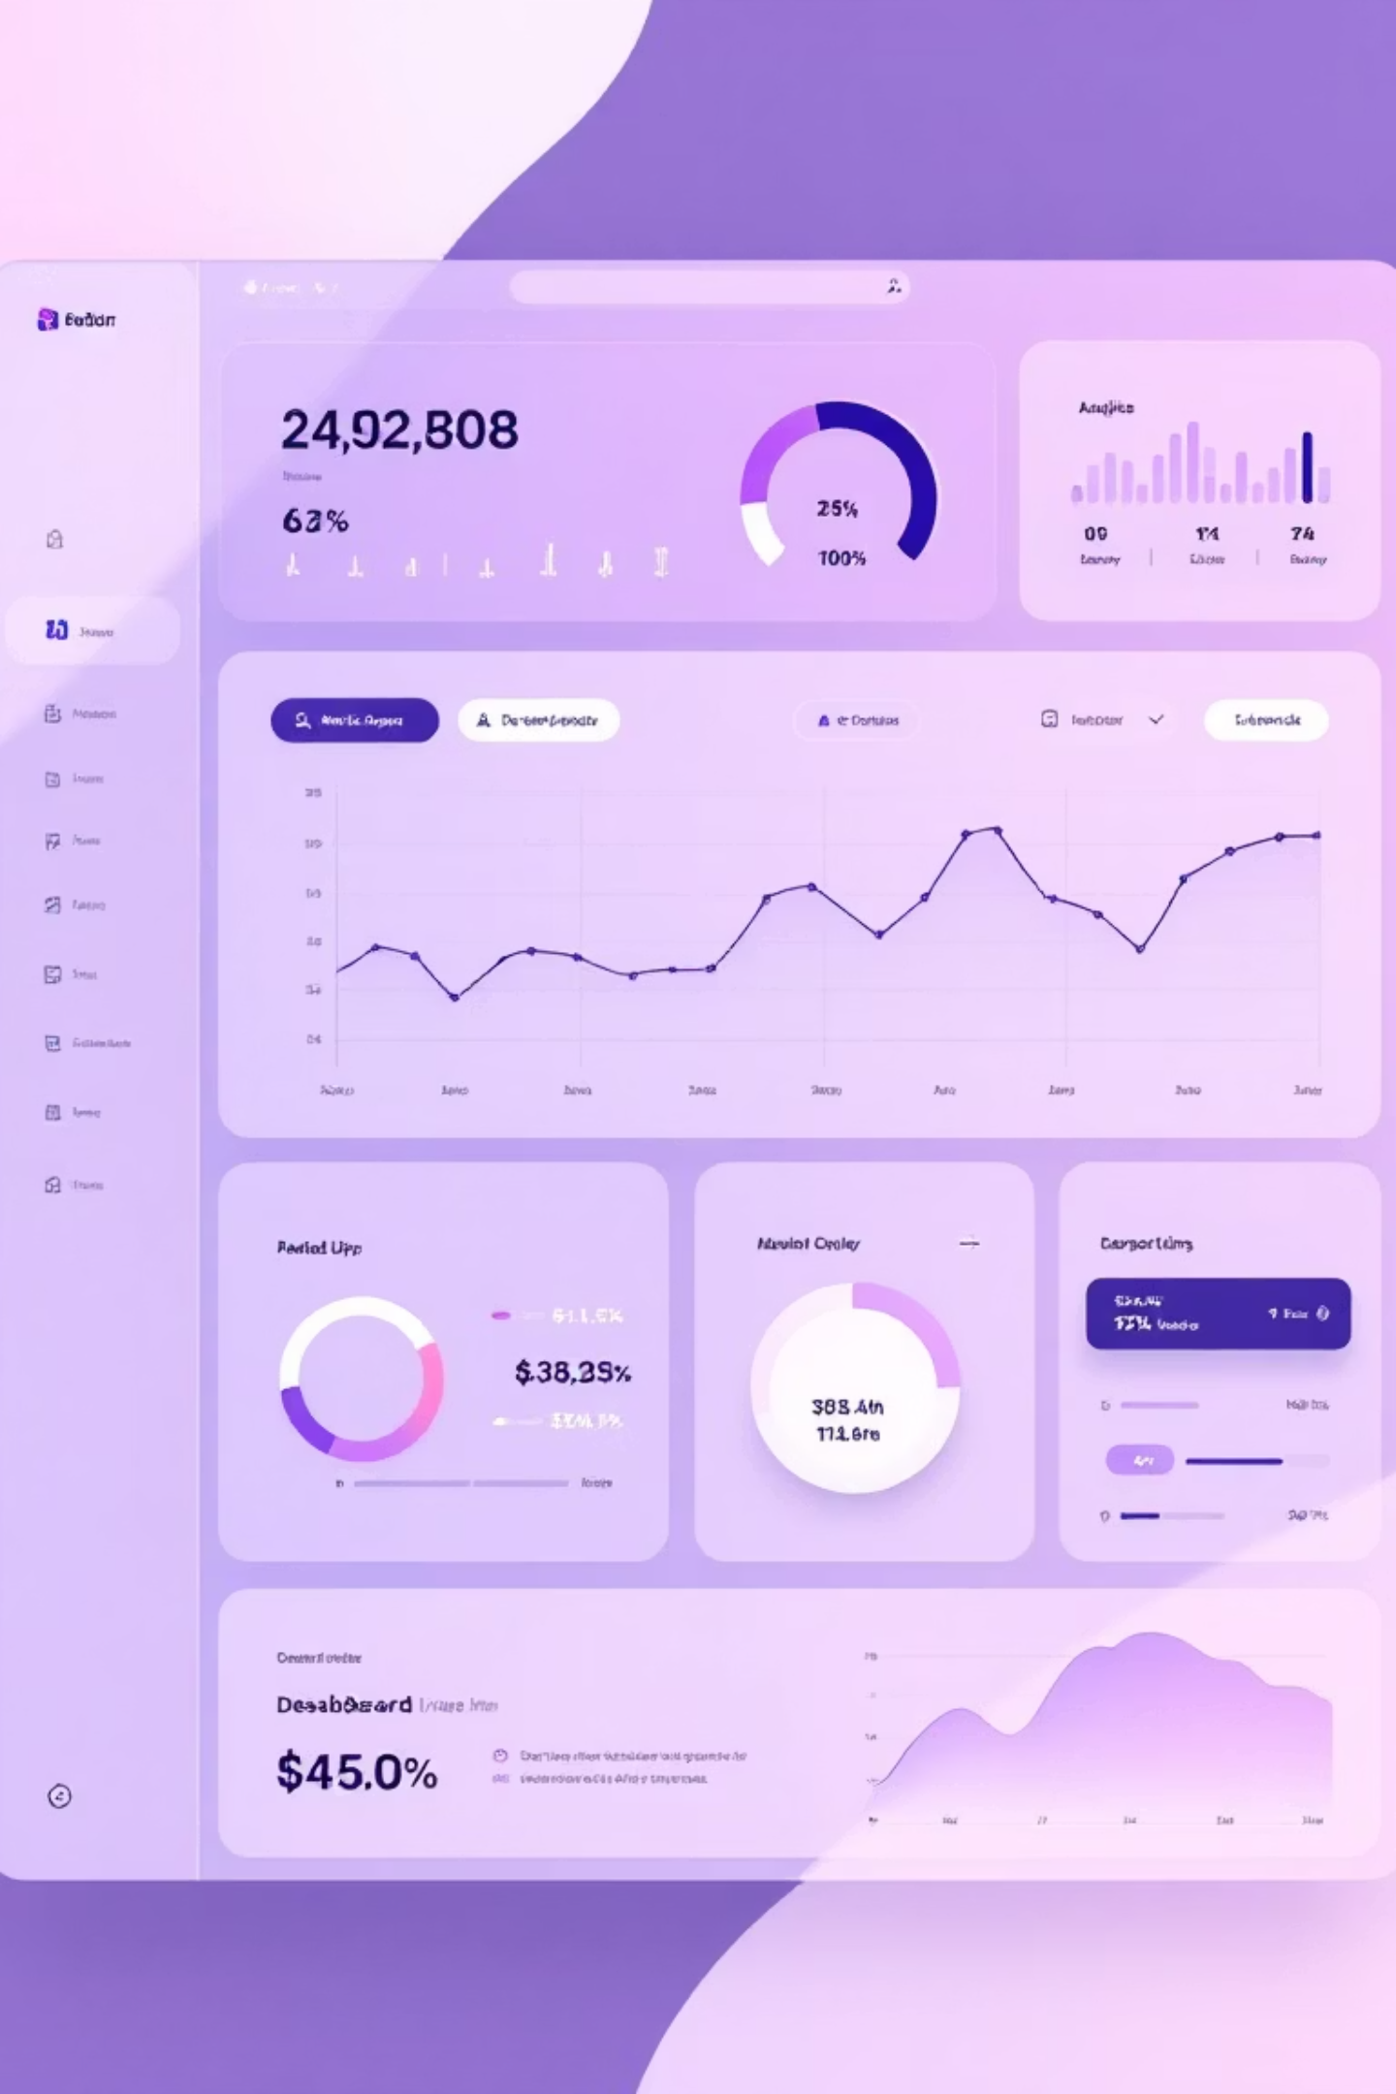
Sistema Web para Evaluar Desempeño Logístico
Autores: Jazmín Duarte & Jaime Oróstegui
Carrera: Ingeniería en Informática – DUOC UC
Asignatura: Capstone (APT122)

Slide 2
Contexto y Relevancia
El Problema
Nuestra Solución
Evaluaciones manuales sin indicadores objetivos, limitando el control de calidad y la toma de decisiones estratégica.
Plataforma web que automatiza la gestión del desempeño, proporciona dashboards en tiempo real y facilita análisis de datos operacionales.
Objetivo General
Diseñar e implementar una aplicación web que gestione y evalúe el desempeño del personal logístico, optimizando procesos y facilitando la toma de decisiones basada en datos.
Objetivos Específicos
Registrar empleados, supervisores y asignar tareas automáticamente
Implementar dashboards interactivos con KPIs de productividad
Generar reportes automáticos en formatos PDF y Excel
Evaluar el impacto del sistema en la eficiencia operativa

Slide 3
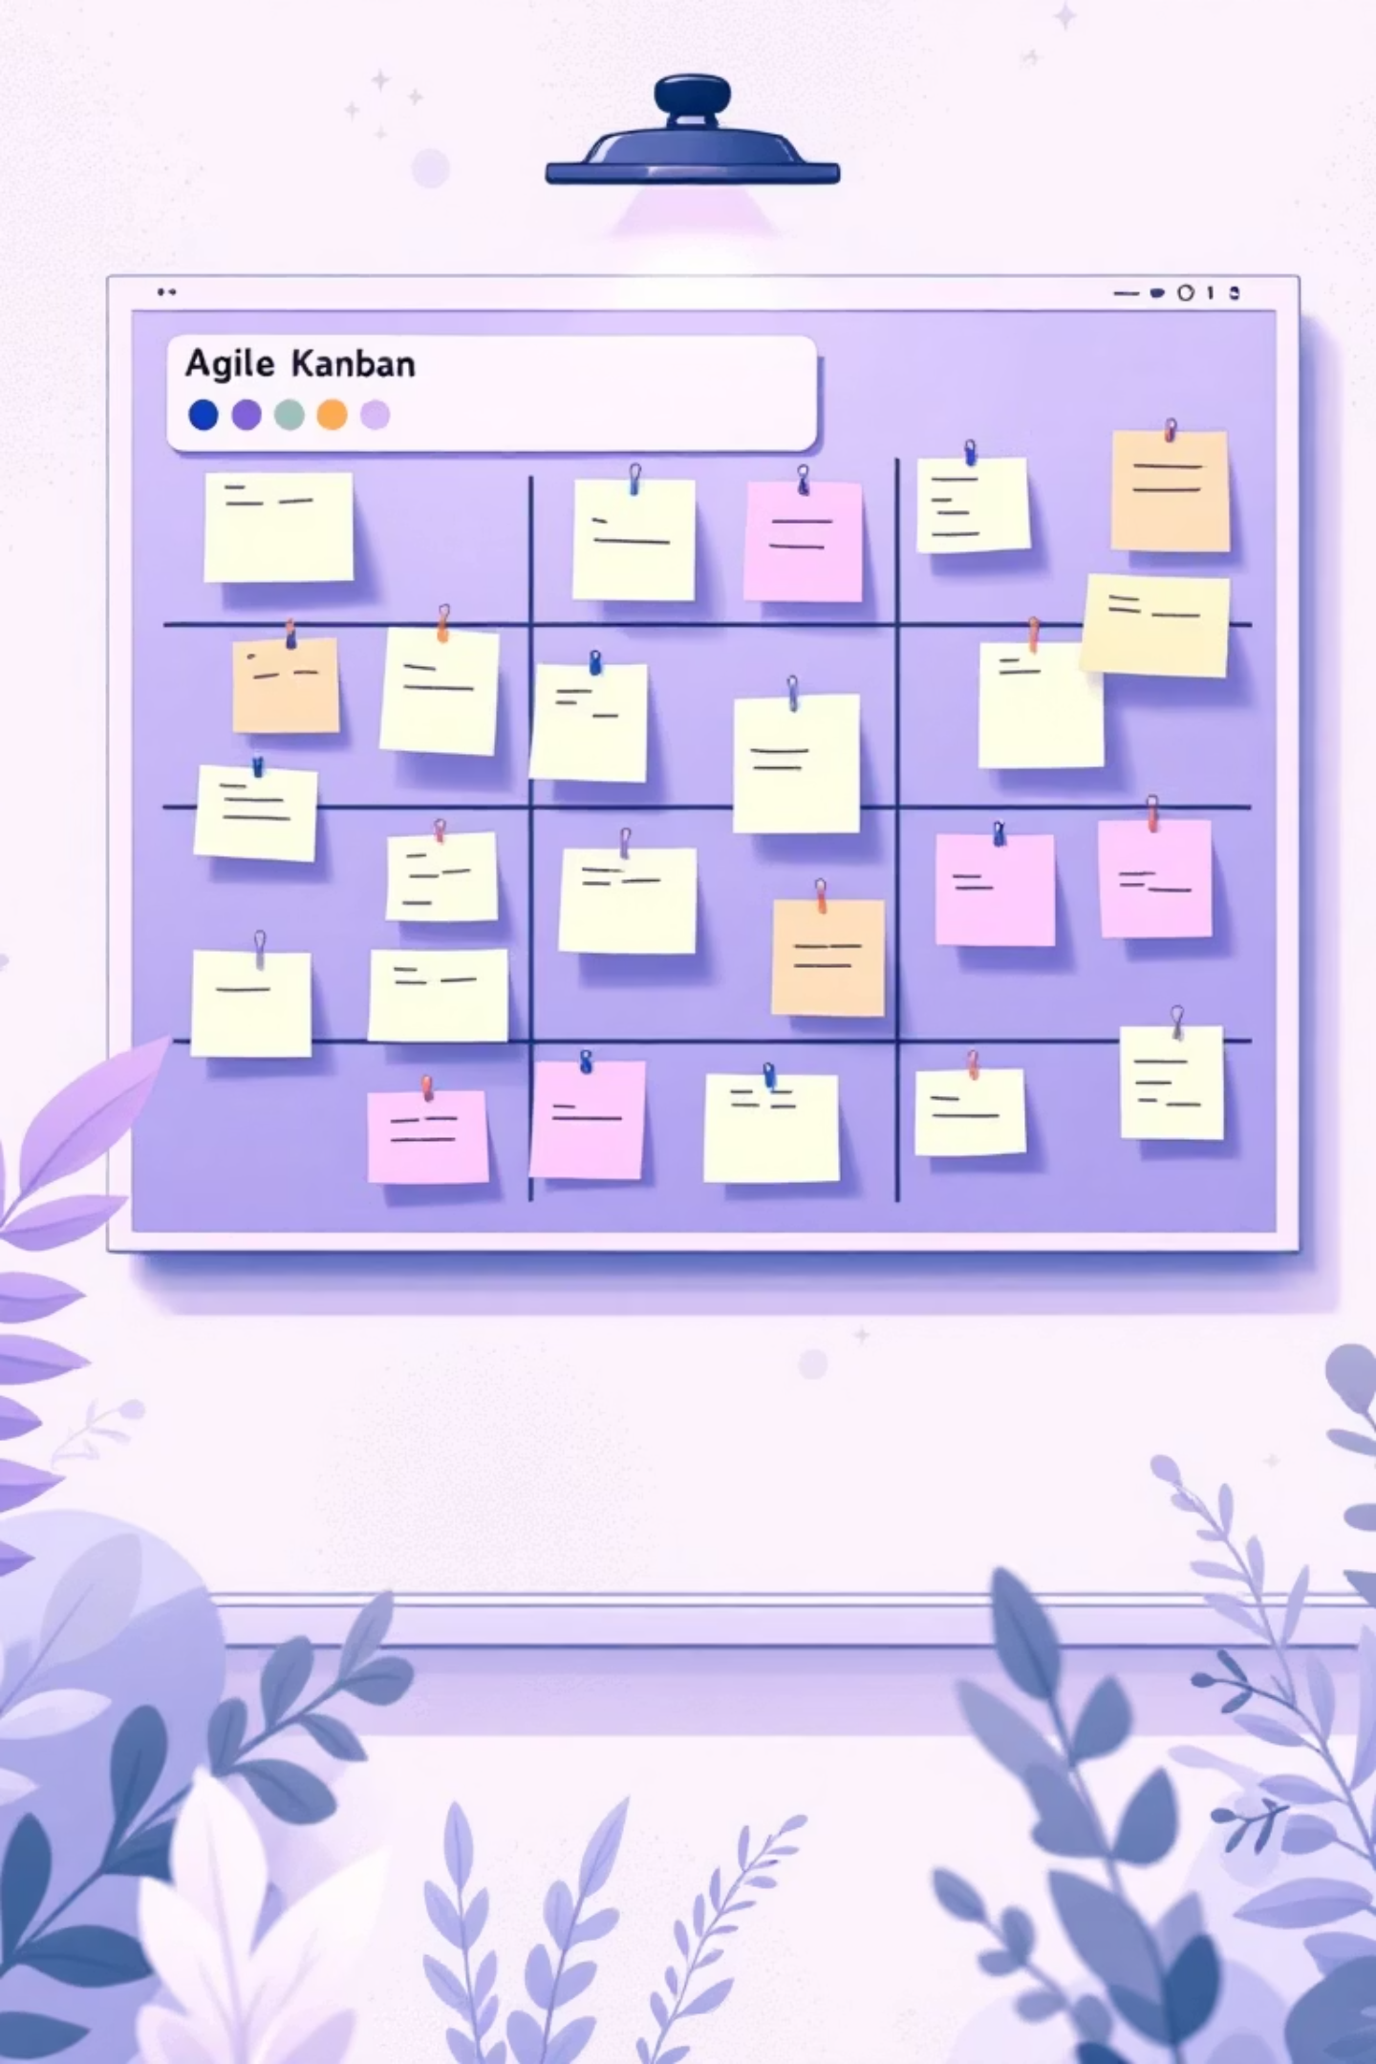
Metodología de Trabajo
1
2
Metodología Kanban
Comunicación Constante
Tablero visual para priorizar tareas, permitiendo identificar cuellos de botella y optimizar el flujo de trabajo entre integrantes.
Reuniones semanales de seguimiento y revisión, asegurando alineación entre backend (Jaime) y frontend (Jazmín).
3
Colaboración Full Stack
Distribución clara de responsabilidades: desarrollo backend con Django y lógica de negocio, frontend con React e interfaz de usuario.

Slide 4
Etapas de Desarrollo
Análisis de Requerimientos
Historias de usuario detalladas, definición del alcance, identificación de stakeholders y requisitos funcionales y no funcionales.
Diseño Técnico
Modelo de datos relacional, diagramas UML de casos de uso, mockups de interfaz y arquitectura de la solución.
Desarrollo Backend
Implementación de lógica de negocio, APIs REST, autenticación de usuarios y conexión segura a base de datos.
Desarrollo Frontend
Vistas responsivas en React, integración con APIs, validaciones de formularios e interfaz intuitiva para usuarios.
Pruebas y Validación
Pruebas funcionales de login, creación de tareas, reportes y dashboards. Validación de permisos y roles de usuario.

Slide 5

Dificultades y Soluciones Implementadas
Desafíos Principales
Estrategias Aplicadas
Compatibilidad entre librerías React y Django
Integración temprana de módulos para detectar incompatibilidades
Limitaciones de tiempo por práctica profesional simultánea
Optimización de consultas SQL y componentes visuales
Optimización de consultas de base de datos
Validaciones adicionales en capas de autenticación
Gestión de autenticación y roles diferenciados
Refactorización de código para mantener escalabilidad

Slide 6
Casos de Uso
El sistema define cuatro roles principales con responsabilidades específicas:
Administrador
Supervisor
Como administrador, quiero registrar y gestionar las cuentas de los empleados y supervisores, para mantener el control de acceso y los roles dentro del sistema.
Como supervisor, quiero asignar tareas a los empleados y visualizar su progreso, para evaluar el cumplimiento y la productividad del equipo.
Empleado
Administrador o Supervisor (Reportes)
Como empleado, quiero consultar mis tareas asignadas y marcar las que ya he completado, para mantener actualizada mi carga de trabajo y reportar mi desempeño.
Como administrador o supervisor, quiero generar reportes automáticos y dashboards con indicadores de productividad, para analizar el rendimiento y tomar decisiones basadas en datos.

Slide 7
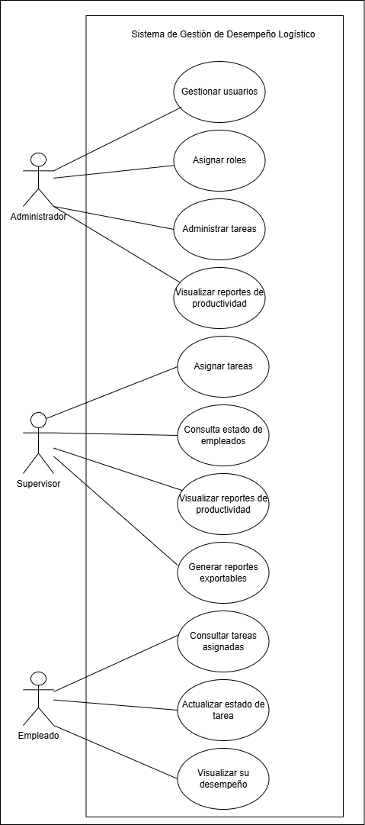
Diagrama de Casos de Uso
Interacciones entre los actores del sistema
Administrador
Supervisor
Empleado
y las funcionalidades clave que ofrece la aplicación.

Slide 8

Resultados Alcanzados
Base de Datos
Sistema Funcional
Gestión de Tareas
Modelo relacional escalable, adaptable a contextos logísticos diversos y normas de integridad referencial.
Perfiles diferenciados con autenticación segura: Administrador, Supervisor y Empleado con permisos específicos.
Creación y asignación de tareas de supervisor a empleado.
Próximas Implementaciones
Dashboards Interactivos
Reportes Automáticos
KPIs de productividad, tasa de cumplimiento, desempeño por supervisor y análisis de tendencias.
Generación programada en PDF y Excel, gráficos estadísticos y exportación de datos para análisis estratégico.

Slide 9
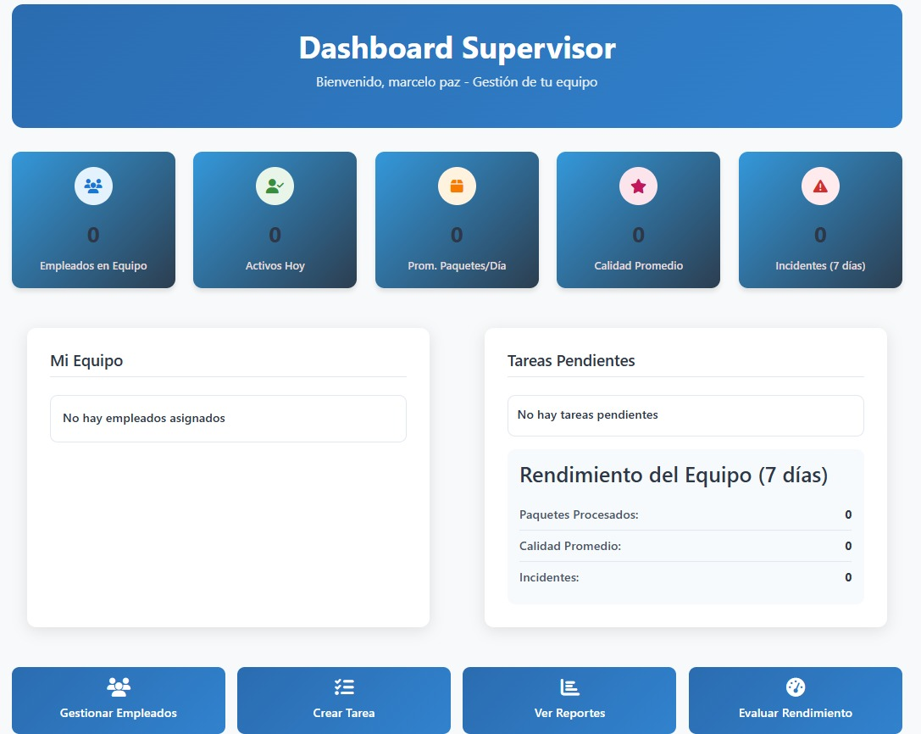
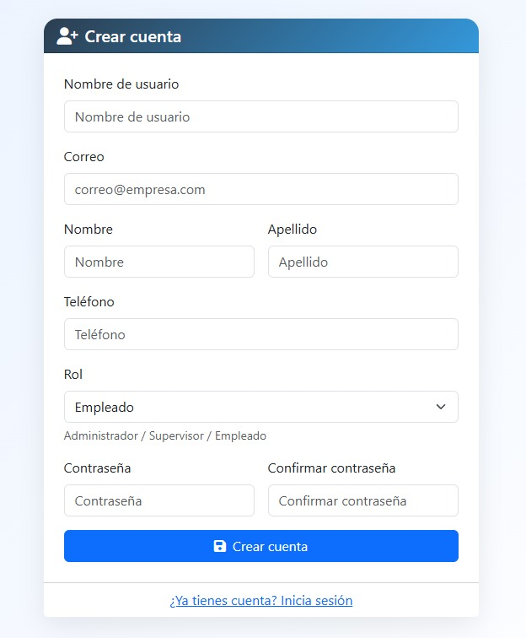
Evidencias

Slide 10
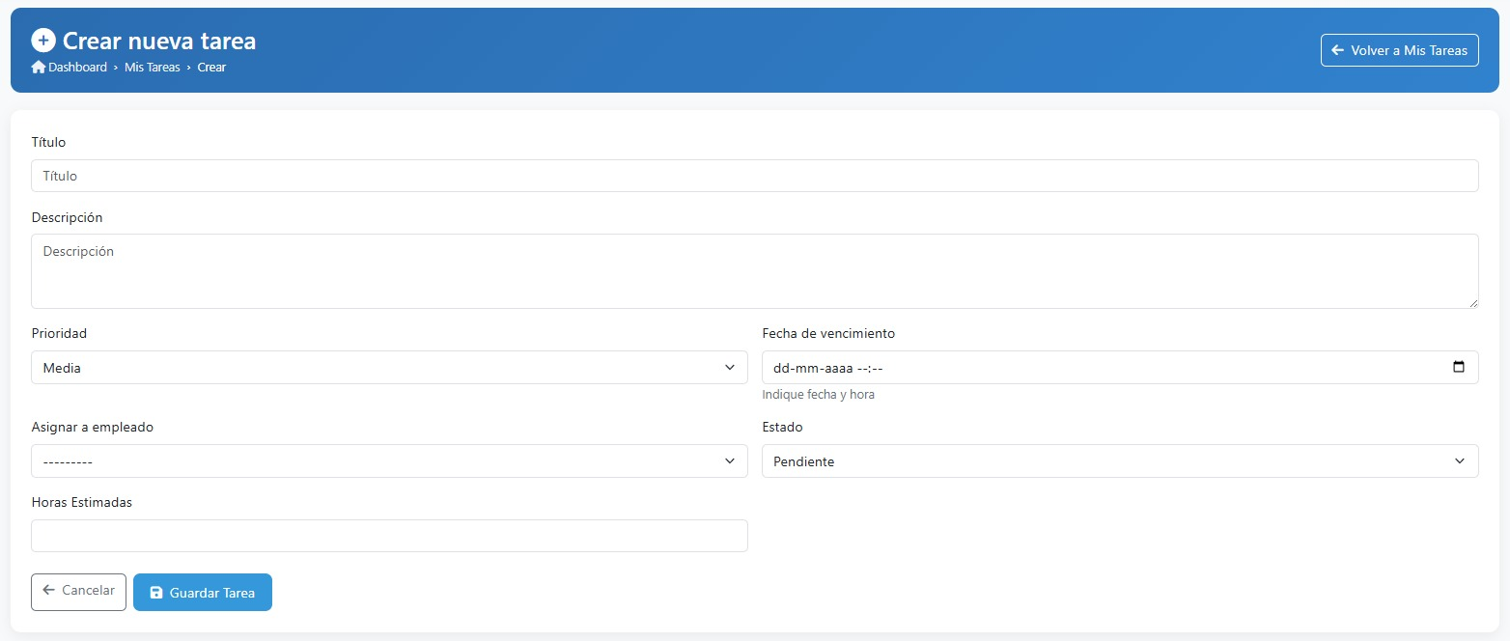
Evidencias

Slide 11
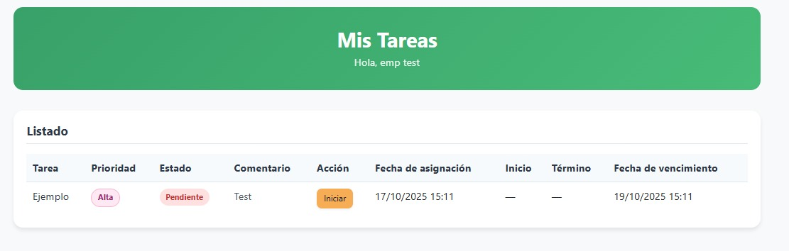
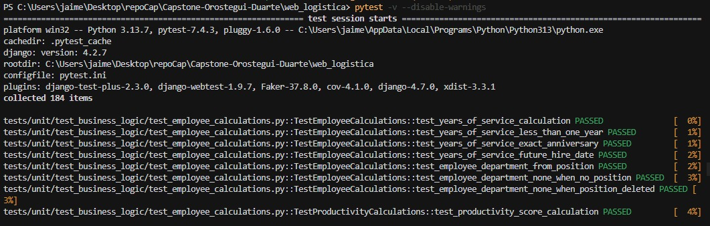
Evidencias

Slide 12

Proyecciones Profesionales
Competencias Desarrolladas
Especializaciones Futuras
Full stack development, gestión de datos, planificación ágil y comunicación técnica en equipos multidisciplinarios.
Análisis de datos avanzado, seguridad de software, consultoría tecnológica y transformación digital empresarial.
Impacto Real
Este proyecto es una solución aplicable al contexto logístico real, integrando desarrollo técnico, análisis operacional y gestión estratégica.
Conclusión: La informática no solo aporta valor técnico, sino también humano, transformando la eficiencia operativa de las organizaciones y mejorando la calidad de vida de sus colaboradores a través de procesos automatizados y decisiones basadas en datos.

